Slide 1
Мова програмування Java та технології J2EE
Модуль “Мова програмування Java”
Лекція 5. Потоки вводу/ виводу. Файли.
Орленко С.П.
Сирота О.П.

Slide 2

Поняття потоку вводу/виводу
Потік вводу/виводу – це послідовність даних
Характеристики потоків:
  Обробляються послідовно
  Не залежать від пристрою вводу/виводу”
Поняття “потік вводу/виводу” – це зручне поняття, яке дозволяє абстрагуватися від конкретних пристроїв вводу/виводу
Потік вводу/виводу (=послідовність даних) може бути пов’язаний із:
  Пристроєм вводу/виводу (файл, сокет, принтер, консоль тощо)
  Областю оперативної пам’яті (масив байтів, масив символів)
Пакет java.io – ввід / вивід на основі потоків

Slide 3
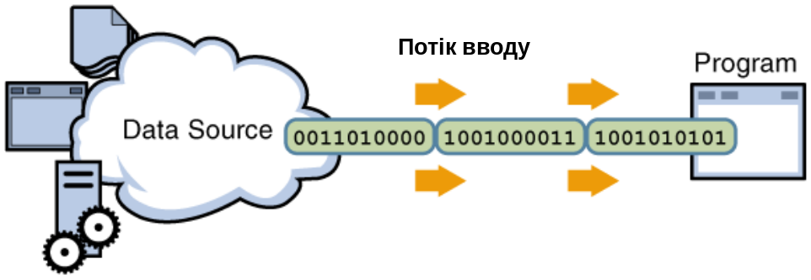
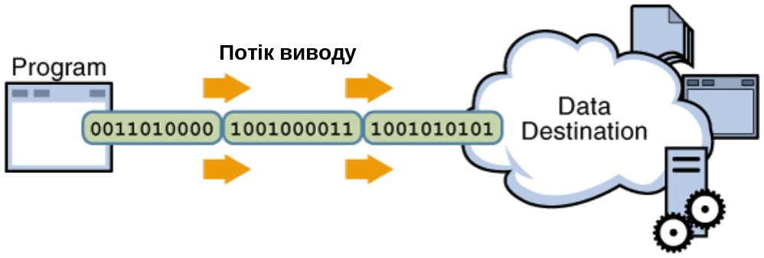
Поняття потоку вводу/виводу
Потік вводу (input stream) призначений для послідовного читання даних із “джерела даних”
Потік виводу (output stream) призначений для послідовного запису даних в “місце призначення даних”

Slide 4
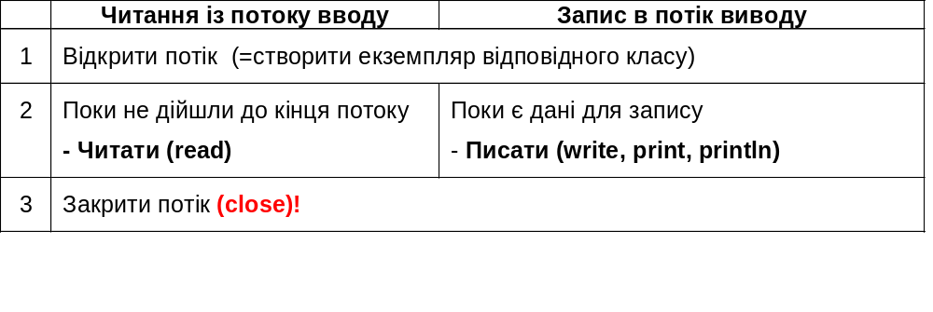
Алгоритм обробки потоку вводу/виводу

Slide 5
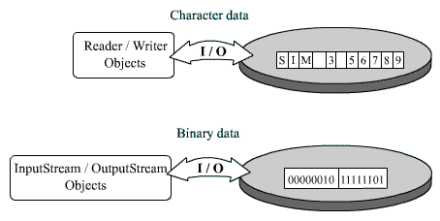
Класифікація потоків вводу/виводу по типах даних
Потоки по типах даних:
  Потоки байтів (бінарні потоки)
  Потоки Unicode-символів (символьні потоки)

Slide 6
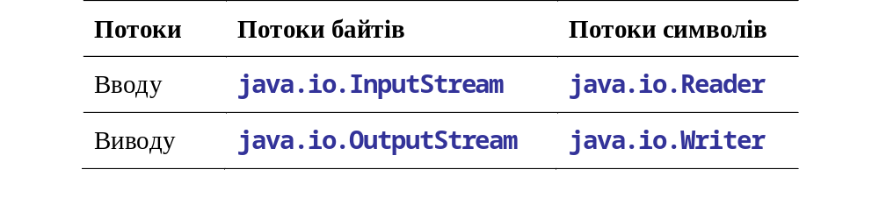
Основні класи потоків вводу/виводу
Пакет java.io – ввід / вивід на основі потоків

Slide 7
Методи InputStream
Читання
  int read() – читає байт та повертає його як int в діапазоні 0-255.
  Якщо дійшли до кінця потоку, то повертає -1.
  int read(byte[] buffer)
  int read(byte[] buffer, int offset, int length)
Закриття потоку
  void close()
Інші методи
  int available()
  long skip(long n)
  boolean markSupported()
  void mark(int readlimit)
  void reset() – повернутися до місця, яке було відмічене за допомогою mark

Slide 8
Приклад
InputStream input =
new FileInputStream("c:\\data\\input-text.txt");
int data = input.read();
while(data != -1) {
//do something with data...
doSomethingWithData(data);
data = input.read();
}
input.close();

Slide 9
Методи OutputStream
Запис
  void write(int c)
  void write(byte[] buffer)
  void write(byte[] buffer, int offset, int length)
Закриття потоку
  void close()
Інші
  void flush()

Slide 10
Приклад
OutputStream output =
new FileOutputStream("c:\\data\\output-text.txt");
while (hasMoreData()) {
int data = getMoreData();
output.write(data);
}
output.close();

Slide 11
Методи Reader
Читання
  int read() – читає символ з потоку та повертає його.
  Якщо дійшли до кінця потоку, то -1.
  int read(char[] cbuf)
  int read(char[] cbuf, int offset, int length)
Закриття потоку
  void close()
Інші
  boolean ready()
  long skip(long n)
  boolean markSupported()
  void mark(int readAheadLimit)
  void reset()

Slide 12
Приклад
FileReader fr = new FileReader("FileReaderDemo.java");
int symbol = fr.read();
while(symbol!=-1) {
System.out.println(symbol);
symbol = fr.read();
}
fr.close();

Slide 13
Методи Writer
Запис
  void write(int c)
  void write(char[] cbuf)
  void write(char[] cbuf, int offset, int length)
  void write(String string)
  void write(String string, int offset, int length)
Закриття потоку
  void close()
Інші
  void flush()

Slide 14
Приклад
Writer w = new FileWriter("FilerWriterDemo.txt");
while (hasMoreData()) {
char data = getMoreData();
w.write(data);
}
w.close();

Slide 15
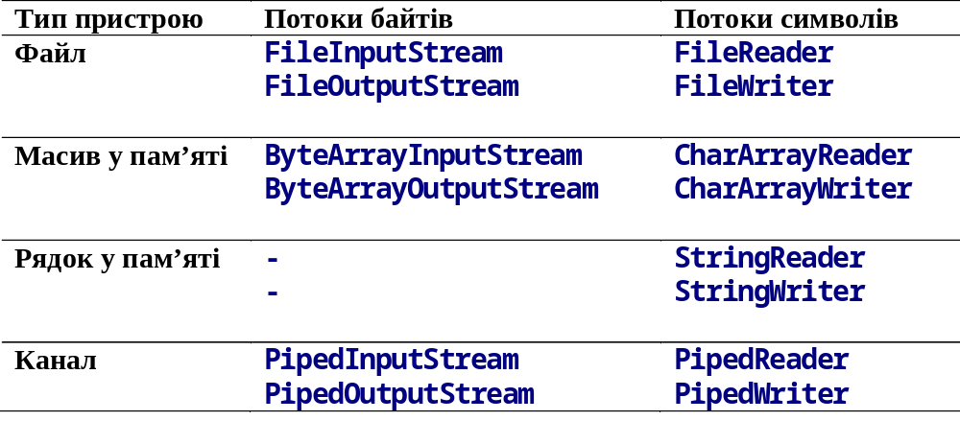
Класифікація потоків по типам пристроїв вводу/виводу

Slide 16
Приклад
public class CopyBytes {
public static void main(String[] args) throws IOException {
FileInputStream in = null;
FileOutputStream out = null;
try {
in = new FileInputStream("source.txt"); // відкрити потік вводу
out = new FileOutputStream("target.txt");// відкрити потік виводу
int c;
while ((c = in.read()) != -1) { // читати з потоку вводу
out.write(c); // писати в потік виводу
}
} finally { // закривати потоки в секції finally
if (in != null) {
in.close(); // закрити потік вводу
}
if (out != null) {
out.close(); // закрити потік виводу
}
}
}
}

Slide 17
Потоки вводу/виводу з функціями додаткової оброки
Потоки вводу/виводу із можливостями додаткової обробки даних:
  Буферизація
  Фільтрація (шифрування)
  Конвертація (бінарні потоки<->символьні потоки)
  Сериалізація Java-об’єктів
  Логічна конкатенація потоків
  …

Slide 18
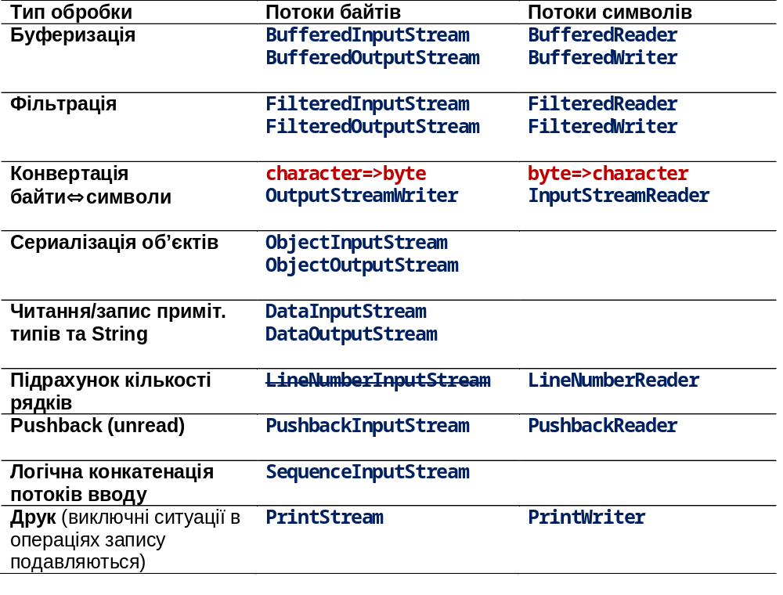
Класифікація потоків по типам обробки

Slide 19
Ланцюги потоків вводу/виводу
Потоки з функціями додаткової обробки створюються на базі інших потоків (ланцюги потоків)
close для цих потоків викликає close потоків, на базі яких вони створені
  in=new BufferedInputStream(new FileInputStream (“1.txt"));
  ...
  in.close();

Slide 20
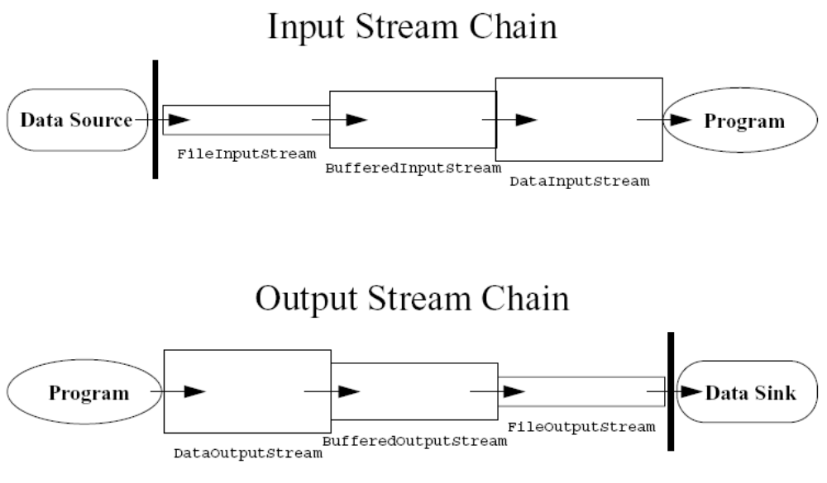
Ланцюги потоків вводу/виводу
Мета утворення ланцюгів – додаткова обробка інформації
Увага – у таких випадках достатньо закривати тільки «верхній» потік (у даному прикладі DataInputStream та DataOutputStream)

Slide 21
Буферизовані потоки вводу/виводу
Звичайні потоки:
  native API читання/запису – для кожного виклику read/write
Буферизовані потоки:
  native API читання – коли буфер порожній
  native API запису – коли буфер повний
Приклад:
InputStream in =
new BufferedInputStream(new FileInputStream ("source.txt"));
int b = in.read();
while (b!=-1) {
...
b = in.read();
}
in.close();

Slide 22
Приклад буферизованих потоків вводу/виводу
public class CopyBytes {
public static void main(String[] args) throws IOException {
BufferedInputStream bufIn = null;
BufferedOutputStream bufOut = null;
try {
FileInputStream in = new FileInputStream("source.txt");
bufIn = new BufferedInputStream(in);
FileOutputStream out = new FileOutputStream("target.txt");
bufOut = new BufferedOutputStream(out);
int c;
while ((c = bufIn.read()) != -1) {
bufOut.write(c);
}
} finally {
if (bufIn != null) {
bufIn.close();
}
if (bufOut != null) {
bufOut.close();
}
}
}
}

Slide 23
Фільтруючі потоки вводу/виводу
Виконують трансформацію даних при читанні / запису
Filter*
public class EncodingOutputStream extends FilterOutputStream {
public void write(int b) throws IOException {
super.write(b + 1);
}
}

Slide 24
Конкатенація потоків
Байтові потоки можуть бути конкатетовані (для операції читання)
Якщо перший закінчився, то читання відбувається із другого і т.д.
  f1 = new FileInputStream (“1.txt”);
  f2 = new FileInputStream (“2.txt”);
  InputStream input = new SequenceInputStream(f1, f2);
  while ((c = input.read()) != -1) {
  System.out.print((char) c);
  }
  input.close();

Slide 25
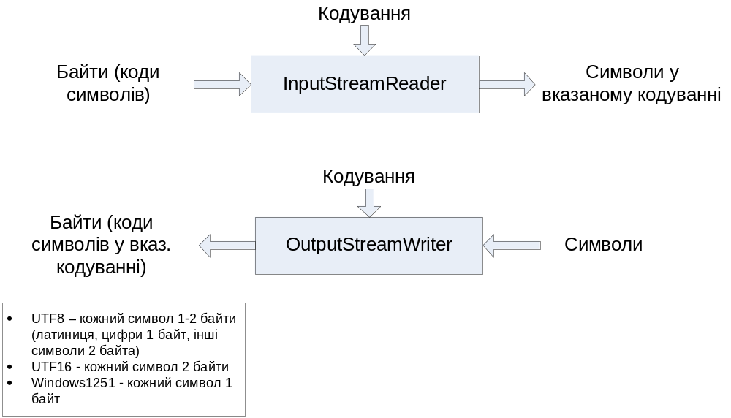
Конвертація байти⇔символи

Slide 26
Приклад конвертації
Writer writer = null;
try {
FileOutputStream out=new FileOutputStream("target.txt");
writer = new OutputStreamWriter(out, "UTF8");
String s = "Привет111";
writer.write(s);
} finally {
if (writer != null) {
writer.close();
}
}
Спробуйте створити OutputStreamWriter з різними кодуваннями
UTF-16, UTF8, windows1251

Slide 27
PrintStream, PrintWriter
Методи PrintStream, PrintWriter не ініціюють виключні ситуації
  OutputStream f = new FileOutputStream("myfile.txt");
  PrintStream out = new PrintStream(f);
  out.print(“Hello”);

Slide 28
Сериалізація
Сериалізація – механізм для збереження об’єктів як послідовності байтів з метою подальшого відтворення об’єктів з цієї послідовності
При сериалізації зберігаються тільки поля об’єкту (не методи)
Якщо поле посилається на об’єкт, то той об’єкт сериалізується
Сериалізуються об’єкти, які реалізують інтерфейс Serializable
    class MyClass implements Serializable
transient-поля не сериалізуються
    transient int count;

Slide 29
ObjectInputStream, ObjectOutputStream
ObjectInputStream, ObjectOutputStream забезпечують стандартний механізм, який повністю автоматизує читання/запису об’єктів у потік вводу/виводу на основі сериалізації
  void serialize(MyObject m, String filename) {
  try {
  FileOutputStream f = new FileOutputStream (filename);
  ObjectOutputStream s = new ObjectOutputStream (f);
  s.writeObject (m);
  s.close ();
  } catch (IOException e) {
  e.printStackTrace ();
  }
  }

Slide 30
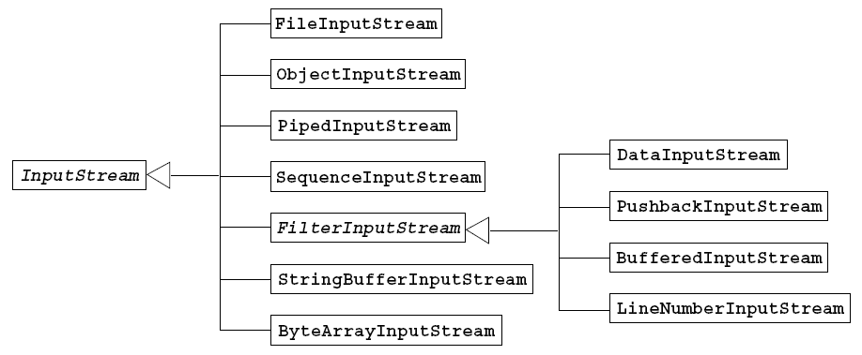
Ієрархія InputStream

Slide 31
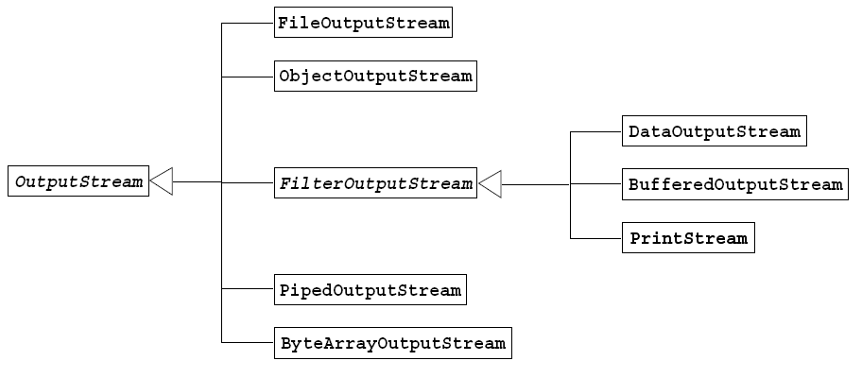
Ієрархія OutputStream

Slide 32
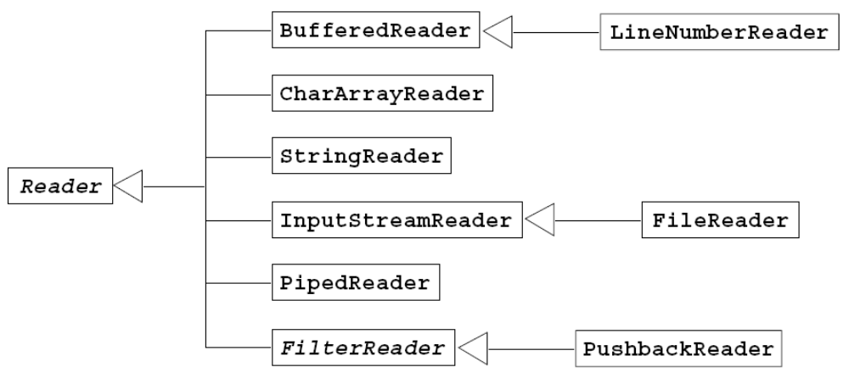
Ієрархія Reader

Slide 33
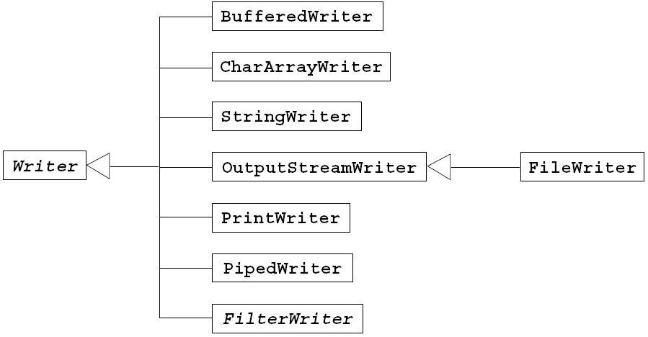
Ієрархія Writer

Slide 34
Основні виключні ситуації
При роботі з потоками вводу/виводу виникають наступні виключні ситуації:
  IOException
  EOFException
    в методах класів - DataInputStream, ObjectInputStream
  FileNotFoundException

Slide 35
Стандартні потоки вводу/виводу
InputStream System.in
  стандартний потік вводу (бінарний)
PrintStream System.out
  стандартний потік виводу (бінарний)
PrintStream System.err
  стандартний потік для помилок (бінарний)
По замовчанню усі стандартні потоки асоційовані з консоллю

Slide 36
Приклад читання із System.in
public static void main (String args[]) {
InputStreamReader ir = new InputStreamReader(System.in);
BufferedReader in = new BufferedReader(ir);
System.out.println("Unix: Type ctrl-d to exit." +
"\nWindows: Type ctrl-z to exit");
String s;
try {
s = in.readLine();
while ( s != null ) {
System.out.println("Read: " + s);
s = in.readLine();
}
in.close();
} catch (IOException e) {
e.printStackTrace();
}
}

Slide 37
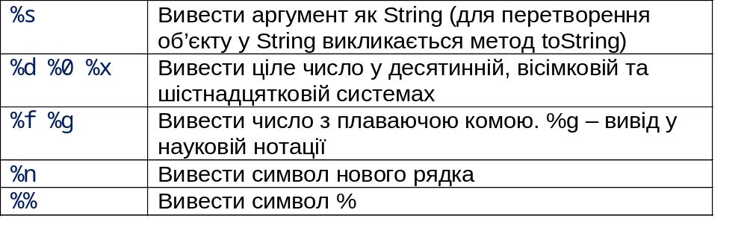
Форматування виводу
Console, PrintStream, PrintWriter
  format
Приклад:
  System.out.format(“%s %5d%n”, “count”, 5);
Аргументи для format такі самі, як для функції String.format

Slide 38
Scanner
Для сканування (більш зручного читання) потоків вводу застосовується клас Scanner
public static void main(String[] args) throws IOException {
Scanner s = null;
double sum = 0;
try {
s = new Scanner(
new BufferedReader(new FileReader("usnumbers.txt")));
s.useLocale(new Locale("uk", "UA"));
s.setDelimeter(“ ”);
while (s.hasNext()) {
if (s.hasNextDouble()) {
sum += s.nextDouble();
} else {
s.next();
}
}
} finally {
s.close();
}
System.out.println(sum);
}

Slide 39
Робота з файлами
Читання та запис в файли виконуються за допомогою файлових потоків (розглянуто на прикладах впродовж лекції)
Пакет java.io дозволяє виконати інші операції:
  Створити порожній файл, видалити/переіменувати файл
  Створити директорію
  тощо
Файл (директорія) = об’єкт java.io.File
Приклад створення порожнього файлу
  File myFile;
  myFile = new File("Docs", "file.txt");
  myFile.createNewFile();
Приклад створення директорії
  File myDir = new File("Docs");
  myDir.mkdir();

Slide 40
Операції з файлами
Перевірка типу
  isFile()
  isDirectory()
  isHidden()
Отримати інформацію
  exist()
  length()
Операції
  mkdir()
  createNewFile() – створити порожній файл
  delete()
  renameTo(File file) – переіменувати/перемістити
Лістинг
  String[] list()
  File[] listFiles()

Slide 41
Рекомендації по роботі з файловими потоками вводу/виводу
Для читання текстових файлів:
  Використовуйте клас FileReader
  Використовуйте клас BufferedReaderта його метод readLine
  reader = new BufferedReader(new FileReader("1.txt"))
  String s=reader.readLine();
  reader.close();
Для запису файлів:
  Використовуйте клас FileWriter /FileOutputStream
  Використовуйте клас PrintWriter/PrintStream та його методи print, println, format
  Приклад на наступному слайді

Slide 42
Приклад запису в файл
public static void main (String[] args) {
File file = new File("file.txt");
try {
InputStreamReader isr = new InputStreamReader(System.in);
BufferedReader in = new BufferedReader(isr);
PrintWriter out = new PrintWriter(new FileWriter(file));
System.out.print("Enter lines. See file.txt ");
System.out.println("[Type ctrl-d to stop.]");
String s;
while ((s = in.readLine()) != null) {
out.println(s);
}
in.close();
out.close();
}
catch (IOException e) {
e.printStackTrace();
}
}

Slide 43
Random Access Files
java.io.RandomAccessFile
  коли послідовний доступ для роботи з файлами не підходить, слід застосовувати цей клас

Slide 44
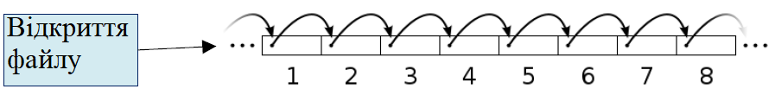
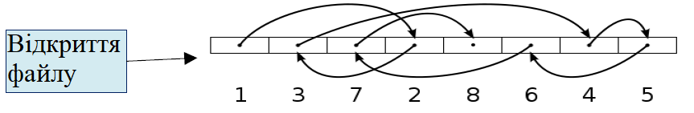
Random Access Files
Класи FileInputStream, FileOutputStream, FileReader, FileWriter використовують послідовний доступ до вмісту файлу.
Для забезпечення читання / запису даних в будь-якій позиції файлу використовується клас RandomAccessFile.

Slide 45
Потік з довільним доступом до вмісту файлу завжди створюється з режимом доступу:
"r" - тільки для читання;
"rw" - для читання і запису;
"rws" - для читання і запису із записом на пристрій
Довільний доступ має курсор, названий покажчик файлу;
Операціі введення / виведення починаються від покажчика файлу і просувають його до кінця файлу;
Поточна позиція покажчика файлу може бути отримана методом getFilePointer () і встановлена методом seek (long pos).

Slide 46
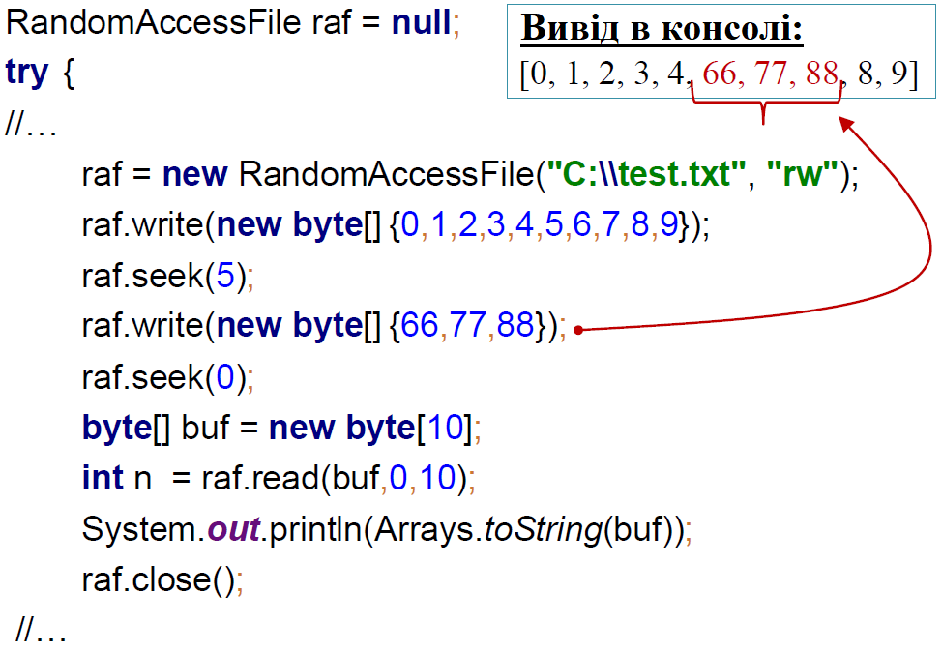
Random Access Files

Slide 47
Література
The Java Tutorial. http://download.oracle.com/javase/tutorial/essential/io/streams.html
Брюс Эккель. Философия Java. – Питер, 2008. – 640 с.
SL-275. Java Programming Language. – Sun Microsystems. – 2007.
Майкл Морган. Java 2. Руководство разработчика. – М: Вильямс, 2000. – 720с.
Кей С. Хорстманн, Гари Корнелл. Java 2. Библиотека профессионала. Том 1. Основы. – Вильямс, 2007. – 896с.

